Slide 1
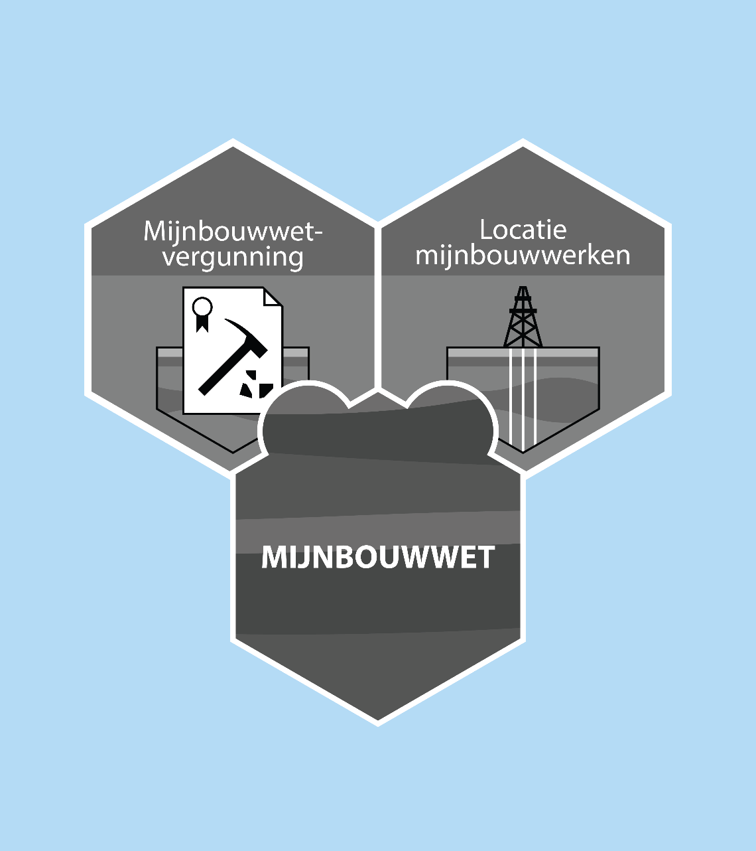
Ministerie van Binnenlandse Zaken en Koninkrijksrelaties
BRO
Basisregistratie Ondergrond
Sprintreview Mijnbouw
In de kleur blauw zijn opmerkingen uit de sessie toegevoegd. Op slide 18 en 19 staan de acties en de vraag en antwooren van de sprintreview van 12 mei 2020 van 11:00 – 12:00u.

Slide 2
Agenda
Kaders en uitgangspunten (Frank)
Analyse wettelijke vereisten BRO registratie (Janneke)
Eerste inhoudelijke uitwerking Locatie mijnbouwwerken (Irene)
Vervolgstappen (Frank)

Slide 3
Ministerie van Binnenlandse Zaken en Koninkrijksrelaties
BRO
Basisregistratie Ondergrond
Kaders en uitgangspunten
Vragen en antwoorden en acties zijn toegevoegd op slide 18 en 19 nav de sprintreview van 12 mei 2020 van 11:00 – 12:00u.

Slide 4
Kaders en uitgangspunten
Voorstel scope tranche 4 in het domein mijnbouw:
Nieuw:
Alleen die onderdelen opnemen die relevant zijn voor de ‘wat is waar’ vraag: vergunningen en locatiegegevens van mijnbouwwerken; met een referentie naar NLOG voor verdere gegevens.
Aanpassen:
Het reeds ontworpen registratieobject Mijnbouwwetvergunning (tranche 1) moet worden herontworpen en teruggebracht naar het minimal viable product vanuit het ‘wat is waar’ criterium.

Slide 5
Kaders en uitgangspunten
Houd het klein (MVP) in de BRO, moet een antwoord geven op de vraag “waar ligt wat”, verwijs voor uitgebreidere informatie naar NLOG
NLOG (onderliggende gegevenssets) levert aan BRO
De gegevens beschikbaar in/via NLOG zijn leidend voor de BRO
Ook relevante mijnbouwgegevens die nog niet via NLOG worden ontsloten komen in aanmerking (mits bij TNO aanwezig en beschikbaar voor algemeen gebruik).
Betrek gegevens “as is” uit NLOG
We willen geen veranderingen afdwingen in het huidige aanlever proces aan NLOG
Compliant met (internationale) standaarden voor de olie- en gasindustrie;
Dit is mogelijk een conflict met uitgangspunt “as is”.
Gegevens in de BRO zijn open data

Slide 6
Ministerie van Binnenlandse Zaken en Koninkrijksrelaties
BRO
Basisregistratie Ondergrond
Analyse wettelijke vereisten BRO registratie

Slide 7
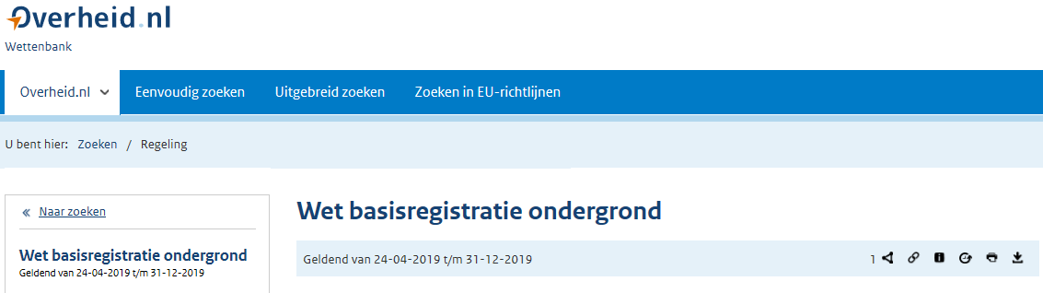
Aandachtspunten uit analyse BRO-wet en scope (deel 1)
"Wat is waar" principe past binnen de BRO-wet met de volgende aandachtspunten:
De BRO-wet schrijft meer elementen voor:
Het opnemen van de eigenaar als authentiek gegevens bij een ‘constructie’ staat expliciet benoemt in de BRO-Wet.
Overige wetartikelen kunnen in het Besluit BRO buiten scope worden geplaatst. .

Slide 8
Aandachtspunten uit analyse BRO-wet en scope (deel 2)
"Wat is waar" principe past binnen de BRO-wet met de volgende aandachtspunten:
De functionele wensen voor het registratieobject Lokatie mijnbouwwerken verder verkennen, daarna pas indelen in een categorie van de wet.
Een link naar NLOG is "niet-autheniek"

Slide 9
Aandachtspunten uit analyse BRO-wet en scope (deel 3)
"Wat is waar" principe past binnen de BRO-wet met de volgende aandachtspunten:
Verkennende analyse voor de uitwerking van materiële historie.
Mijnbouwwetvergunning |  | Ja, na definitief verlening van vergunning kunnen gegevens wijzigen.
Lokatie mijnbouwwerken | Boorgaten | Ja, in ieder geval de eigenaar kan veranderen en een boortraject kan uitgebreid worden.
 | Zoutcavernes | Ja, in ieder geval kan de eigenaar veranderen.
 | Mijnbouwgangen en schachten | Nee, er zijn alleen archiefgegevens beschikbaar.

Slide 10
Informatie ophalen (blauw aanvullingen vanuit de sessie)
1. Welke software systemen zijn er in het werkveld:
producenten
HAVIK en MABEL
gebruikers
Provincie Noord Brabant gebruikt NLOG voor advies rol. Geen eigen software system, wel GIS applicaties.
Waterschappen: sluit aan bij provincies. GIS applicaties worden gebruikt om data te visualiseren.
2. Welke aanvullende proces/werkdocumenten willen jullie ons aandragen :
Mijnbouwwetvergunningen
Locatie mijnbouwwerken
Provincie Limburg: Er bestaat een steenkool kaartviewer die laat zien waar voormalige steenkoolwinning heeft plaatsgevonden.

Slide 11
Ministerie van Binnenlandse Zaken en Koninkrijksrelaties
BRO
Basisregistratie Ondergrond
Eerste inhoudelijke uitwerking Locatie mijnbouwwerken

Slide 12
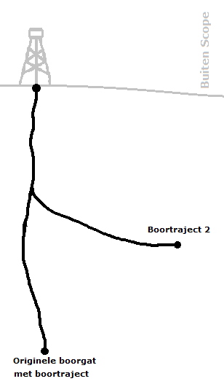
Boorgaten en Boortrajecten
Een Boorgat is een geboord gat in de grond expliciet voor de exploratie, winning of opslag van delfstoffen of aardwarmte.
Een Boortraject is het pad in de ondergrond wat tijdens het boren van het boorgat is afgelegd.
Een Boorgat kan 1 of meerdere boortrajecten hebben.
Boortrajecten kunnen in delen gemaakt worden.
Notes:
Eerst data aanleveren van het originele boorgat / traject en later pas van boortraject 2

Slide 13
Boortrajecten data
Een boortraject is een berekend pad van gemeten punten op basis van de locatie van het boorgat op het aardoppervlak en geïnterpoleerde tussenpunten.
Metingen gebeuren tijdens het boren en/of achteraf.
Notes:
Berekend op basis van de inclinatie van de azimut. Dit wordt gemeten met een gyroscoop en kompas achtige instrumenten
Diepte, Deviatie, Azimuth
metingen vinden veelal plaats tijdens het boren, maar het kan ook vooromen dat het traject achteraf nogmaals ingemeten word. Het hoeft niet zo zijn dat de achteraf metingen worden geleverd aan NLOG.
Nulpunt is in dit geval het boorgat, maar dat kan ook anders zijn bij een 2de traject.

Slide 14
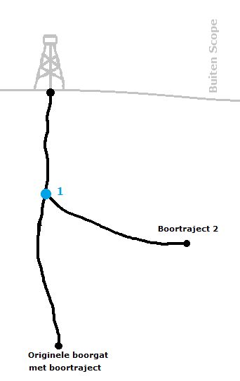
Boortrajecten data
Er is geen standaard manier voor het aanleveren van de data over Boortraject 2 aan NLOG.
Er kunnen 3 manieren worden onderscheiden:
Vanaf het beginpunt aan het aardoppervlak tot aan het eindpunt van Boortraject 2.
Vanaf Punt 1 naar het eindpunt van Boortraject 2 waarbij het beginpunt het nulpunt blijft.
Vanaf Punt 1 naar het eindpunt van Boortraject 2 waarbij Punt 1 het nulpunt is.
Notes:
Vanaf het beginpunt aan het aardoppervlak tot aan het eindpunt van Boortraject 2. → Dit betekent dat de data over het traject vanaf het beginpunt tot aan Punt 1 dubbel in de database zit.
Vanaf Punt 1 naar het eindpunt van Boortraject 2 waarbij het beginpunt het nulpunt blijft. → vanuit het originele boortraject heeft Punt 1 een waarde. Vanaf deze waarde wordt de rest van Boortraject 2 berekend. Boortraject 2 is van Punt 1 naar het eindpunt van Boortraject 2.
Vanaf Punt 1 naar het eindpunt van Boortraject 2 waarbij Punt 1 het nulpunt is. →

Slide 15
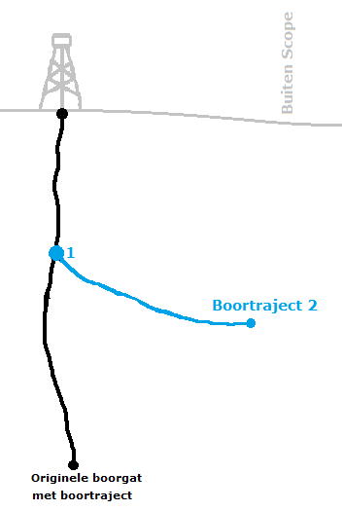
Boortrajecten data
NLOG: Boortraject 2 loopt vanaf Punt 1 tot aan het eindpunt van Boortraject 2.
Het beginpunt blijft het nulpunt.
Notes:
Op deze manier zit er geen redundante informatie in de database.

Slide 16
Ministerie van Binnenlandse Zaken en Koninkrijksrelaties
BRO
Basisregistratie Ondergrond
Vervolgstappen

Slide 17
Vervolgstappen
Sessie organiseren met gemeenten
Opstellen scopedocument
DBG Mijnbouw op 19 mei as.
Inhoudelijke analyse TNO database - mijnbouwwerken

Slide 18
Vragen en antwoorden in de sessie:
TNO-afdeling GD&IT: Wordt er voorzien dat er toekomstige mijnschachten gemaakt worden?
Antwoord: Nee, er wordt vanuit gegaan dat er in de toekomst geen mijnschachten bijkomen.
Provincie Noord-Brabant: Er wordt nu alleen gepraat over de ondergrondse delen van een mijnbouwwerk. er zijn ook bovengrondse installaties, komen deze ook in de BRO?
Antwoord: Nee, de BRO gaat over wat er in de ondergrond zit.
TNO-afdeling GD&IT : Hoe zit het met dagmijnbouw?
Antwoord: De scope van locatie mijnbouwwerken is gefocust op boorgaten, zoutcavernes en mijnschachten. Op dit moment vind er geen dagbouw in Nederland meer plaats. En daarmee staat dagmijnbouw nu buiten scope.
SODM: Is het mogelijk om het x,y,z coördinaten van het boortraject op te nemen?
Antwoord: Dit wordt nog uitgezocht. Tot nu toe lijkt de informatie over boortrajecten binnen TNO niet beschikbaar in x,y,z coördinaten.

Slide 19
Acties
ActieNr. | Actie | Actiehouder | Einddatum
20200409-01 | De zorgen over het schrappen van de risico-contouren opnieuw adresseren in de DBG op verzoek van Het Waterschapshuis, want daarin is dit uitgangspunt besproken. | Ruud Boot | Volgende DBG
20200512-01 | Delen van documentatie met Standaardisatie team waaruit blijkt dat kalksteengroeves onder de mijnbouwwet vallen. | Ingrid Dupuits | z.s.m.

Slide 20
Ministerie van Binnenlandse Zaken en Koninkrijksrelaties
De BRO Servicedesk staat voor u klaar. Bel 088- 8664 999 of vul het contactformulier in.
BRO servicepagina

